Slide 1
Исследовательская работа
«Выращивание лука
в домашних условиях»
Выполнил обучающийся 2 класса А
Розсоха Сергей

Slide 2
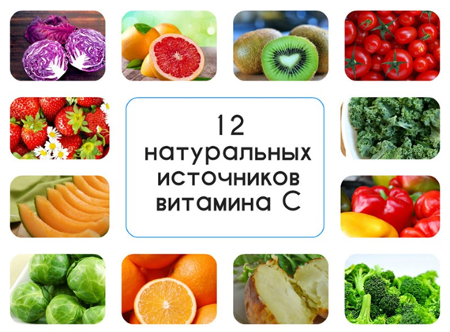

Slide 3
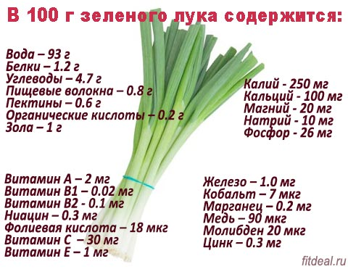

Slide 4

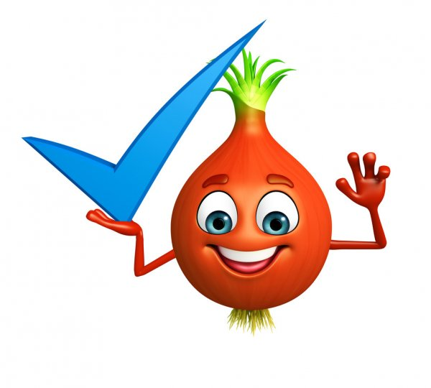

Slide 5
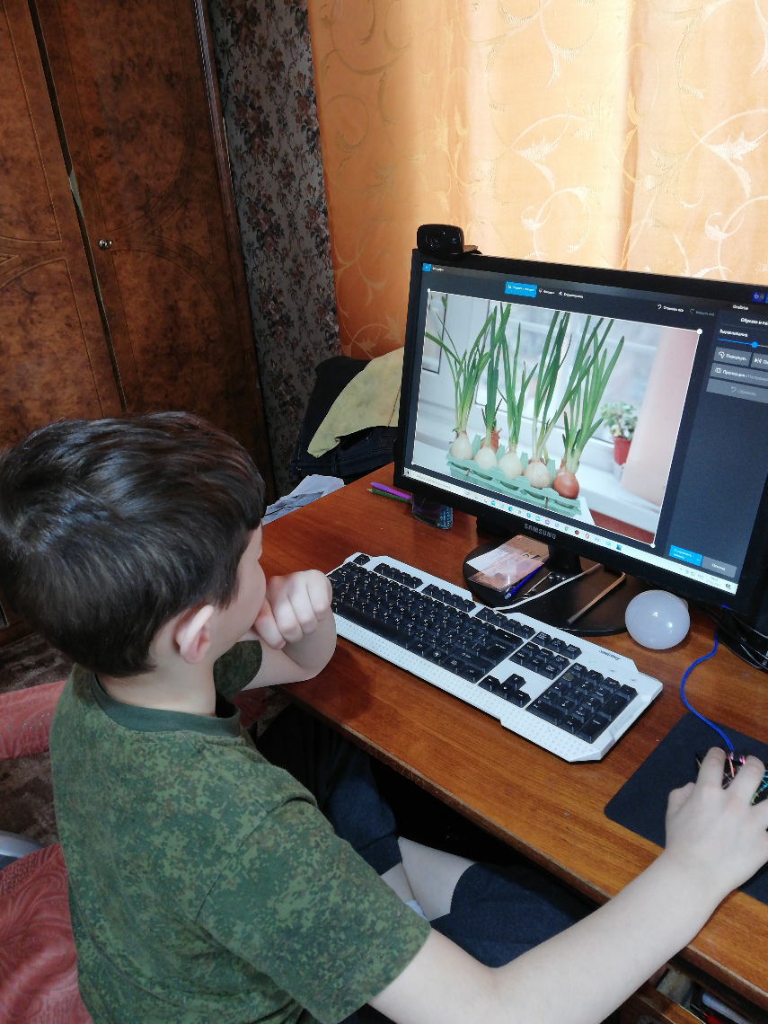
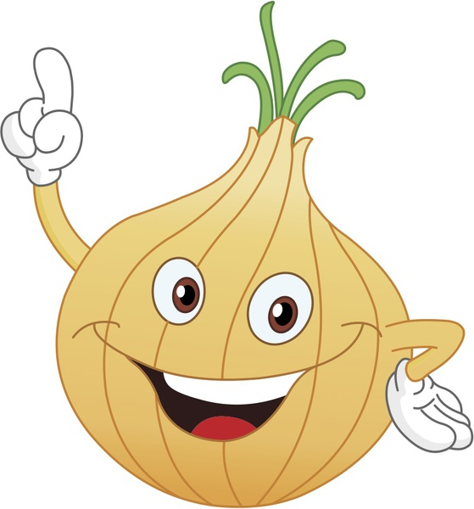
Гипотеза: при одинаковом поливе лучше урожай будет, если много света, влаги и тепла.

Slide 6
Цель работы:
выявить наиболее благоприятные условия для выращивания зелёного лука в домашних условиях.
Задачи:
Познакомиться с историей появления лука.
Узнать о разновидностях лука и его полезных свойствах.
Познакомиться с разными способами выращивания зелёного лука в домашних условиях.
Провести наблюдения за прорастанием зелёного лука в воде, в почве и в контейнерах из-под яиц в разных домашних условиях.
Методы исследования:
анализ литературы и материалов Интернета по теме;
наблюдение;
анкетирование;
интервьюирование.

Slide 7
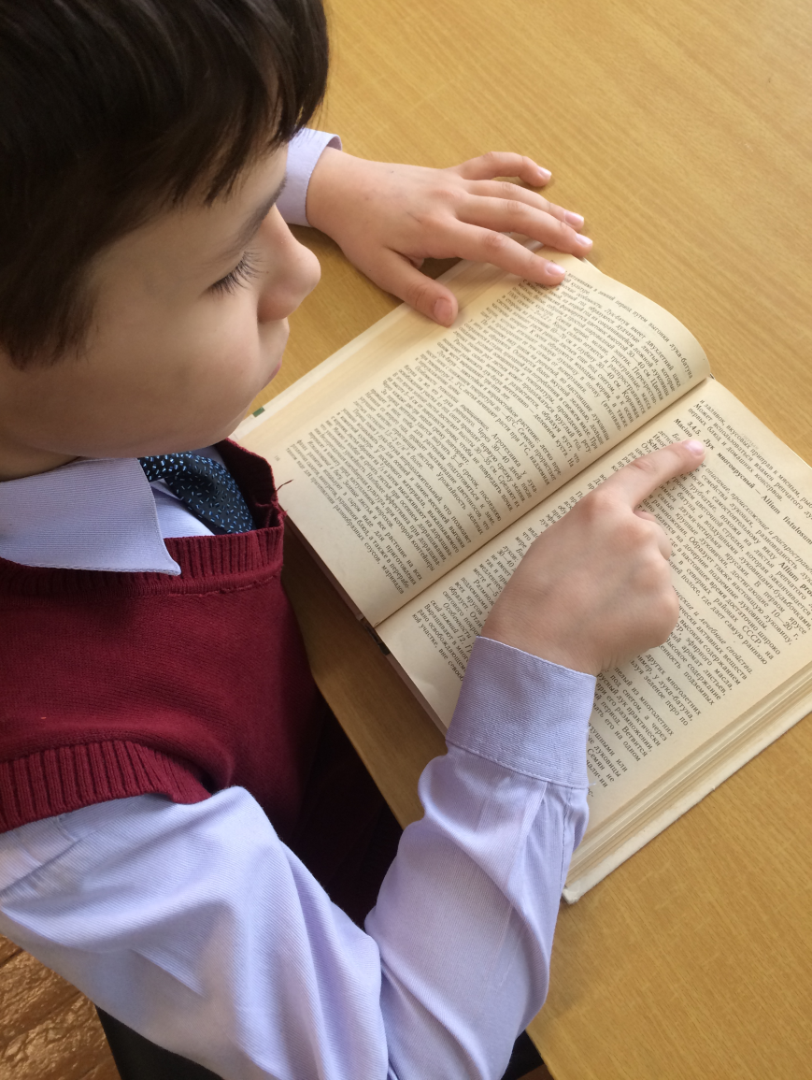
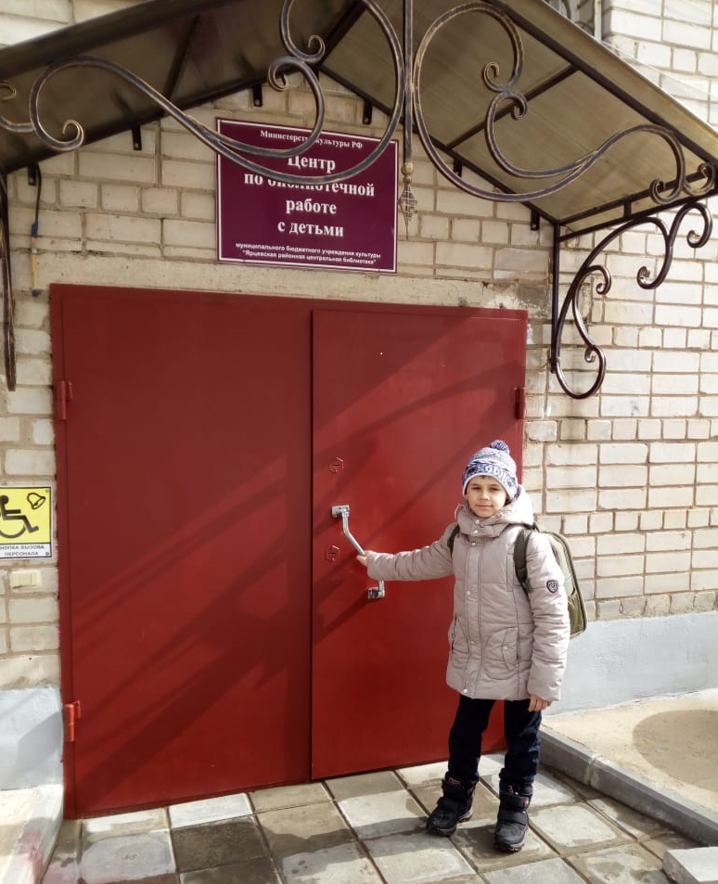
Поиск информации
В школьной библиотеке.

Slide 8
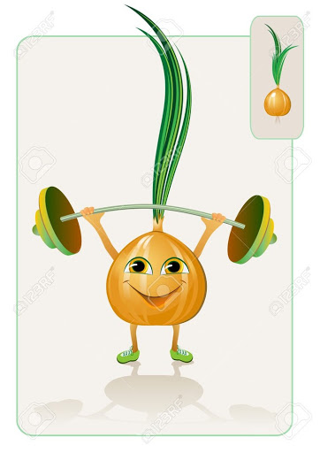
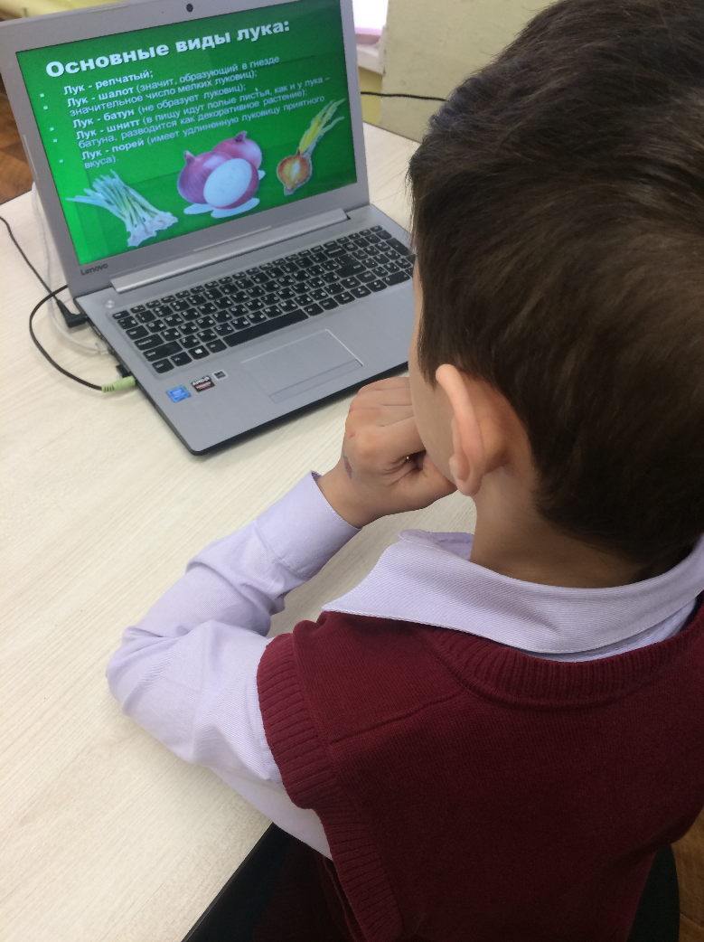
«Лук от семи недуг»

Slide 9
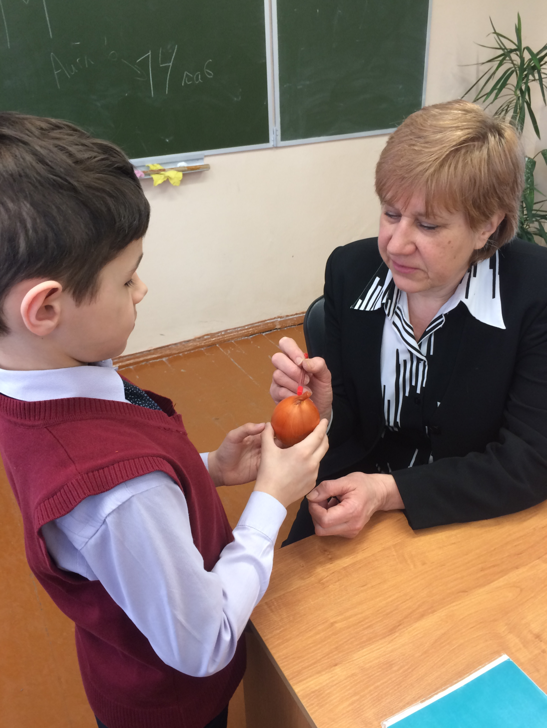
Зорина Валентина Николаевна рассказала о разновидностях лука
и его строении.

Slide 10
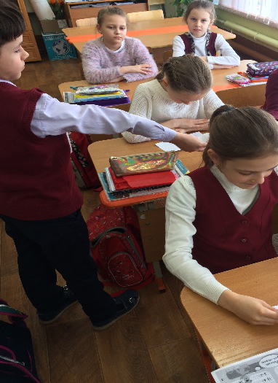
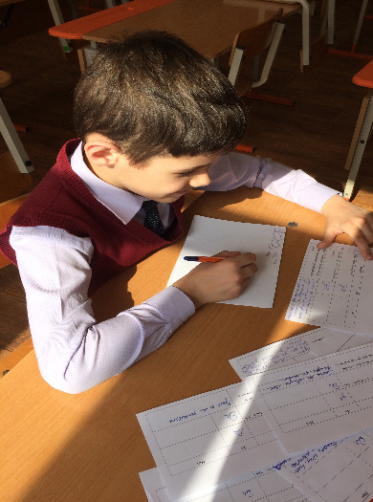

Slide 11
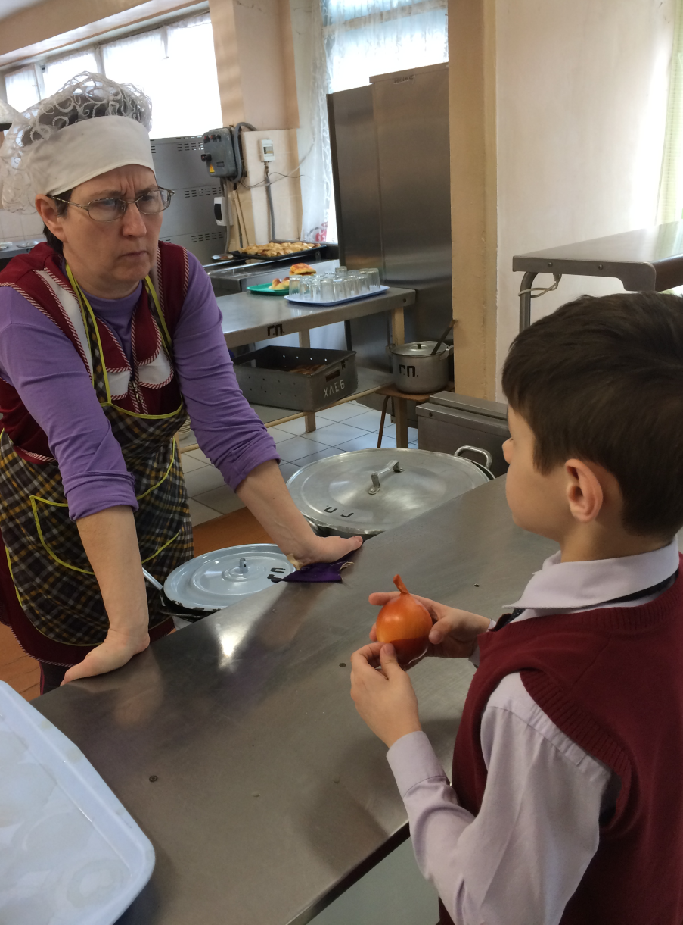
Агерчук Галина Ивановна рассказала, что лук добавляется в некоторые салаты для детей, но его перед этим ошпаривают, то есть обдают кипятком, чтобы ушла лишняя горечь.

Slide 12
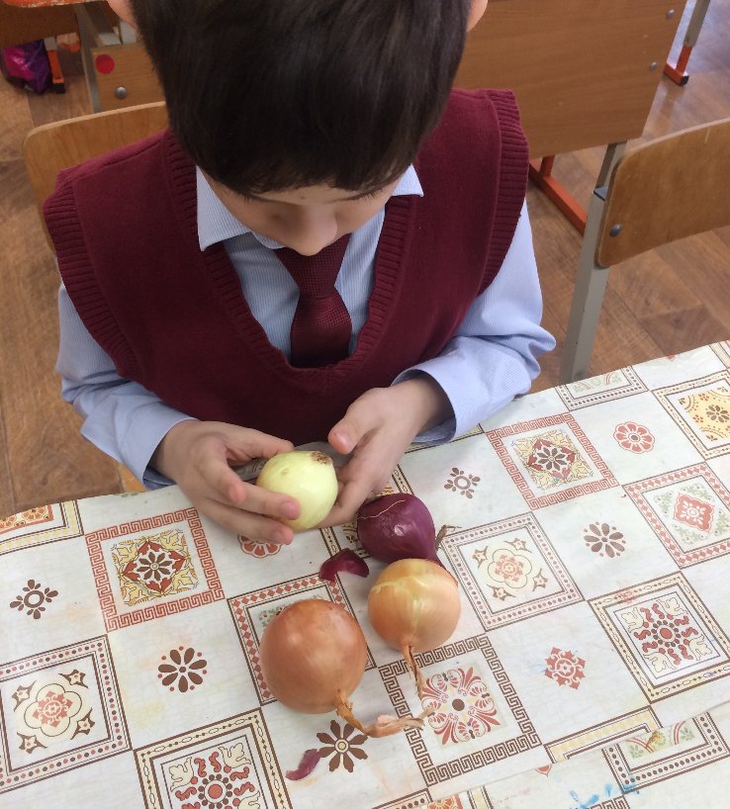
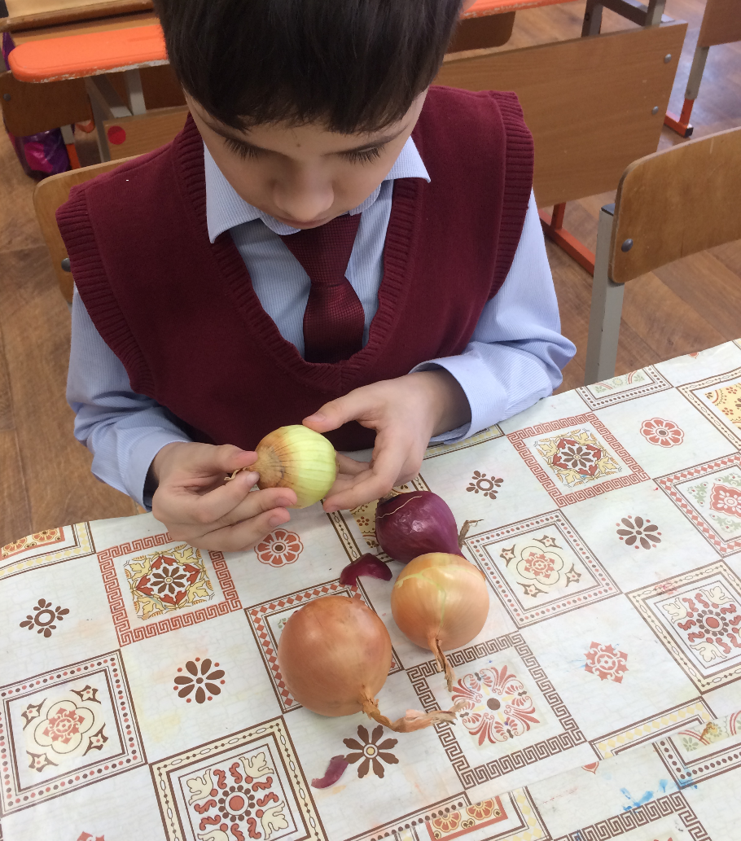

Slide 13
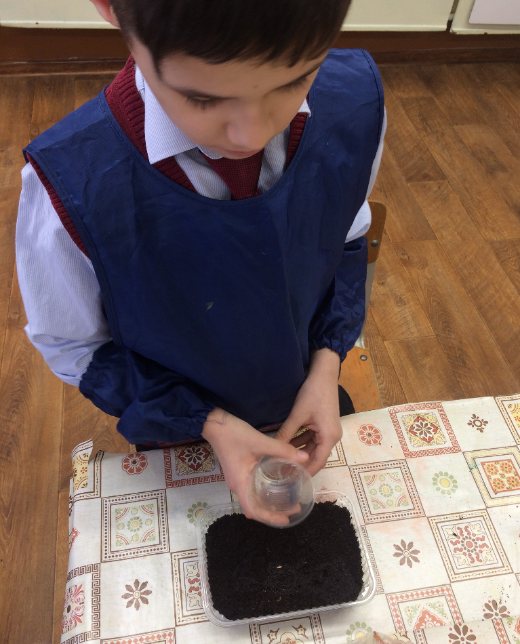
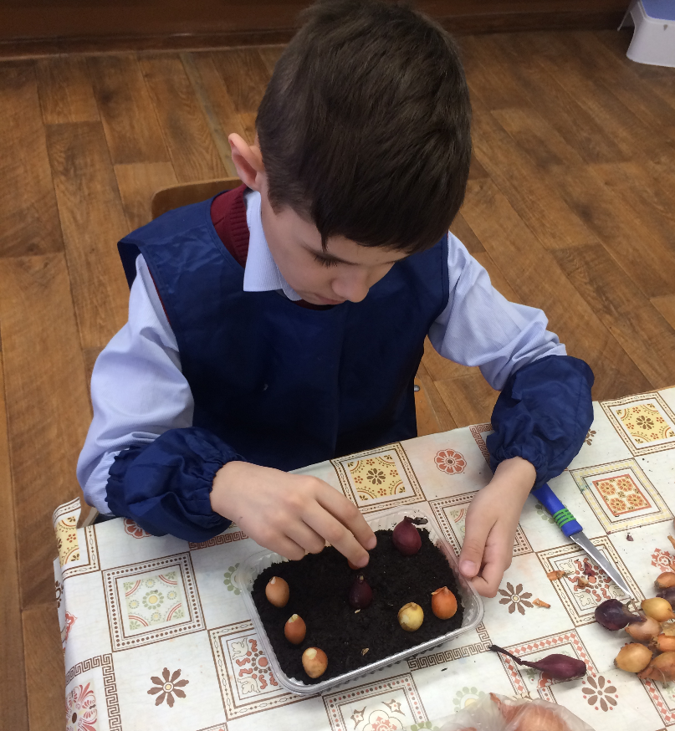
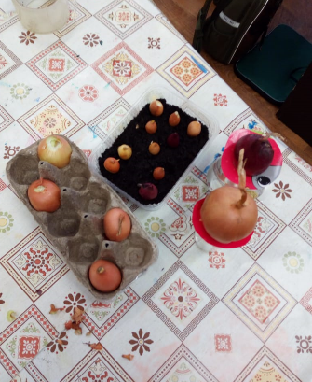

Slide 14
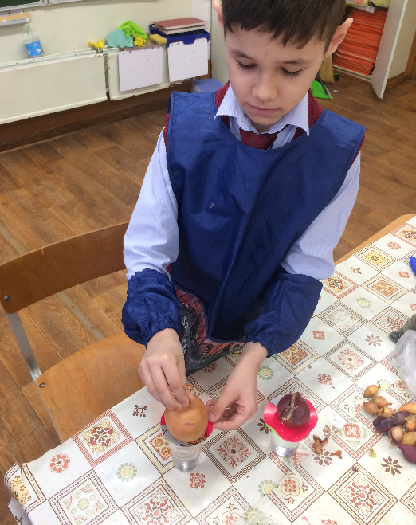
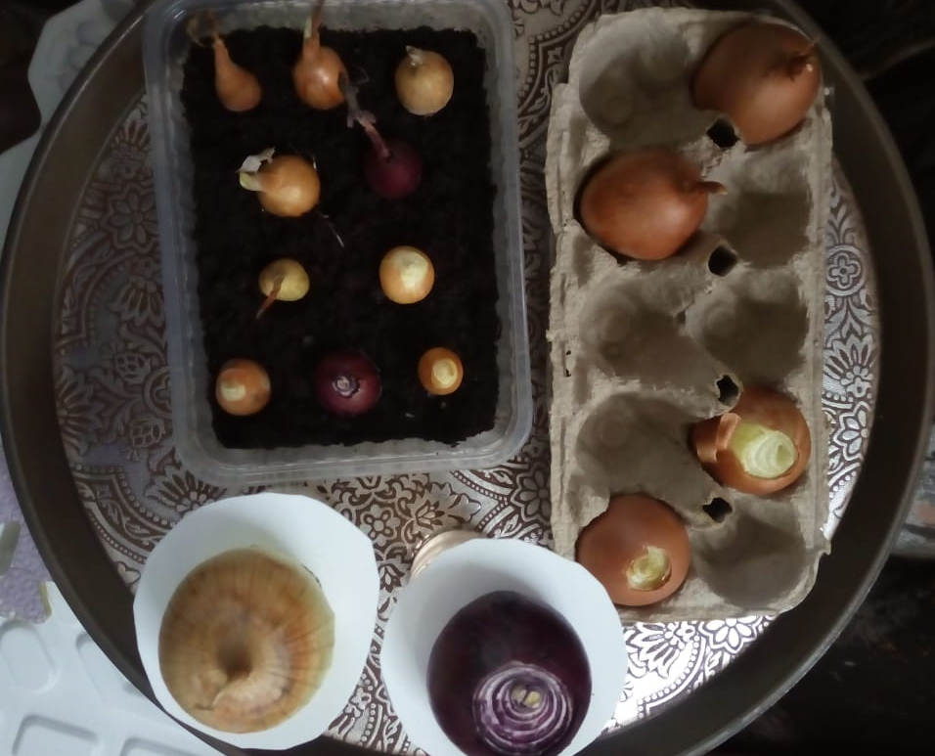
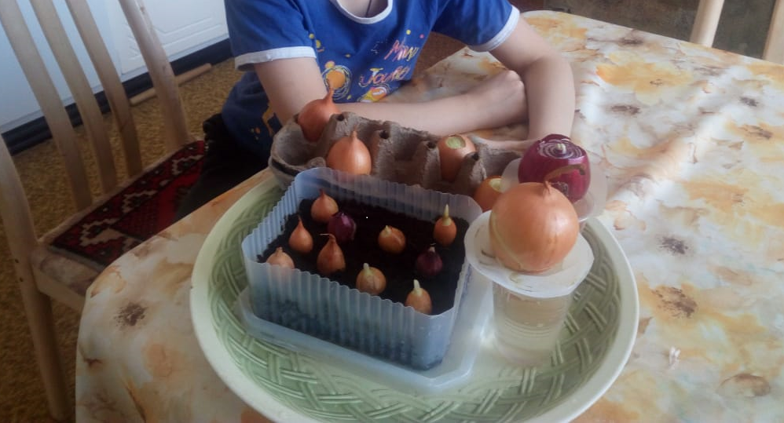
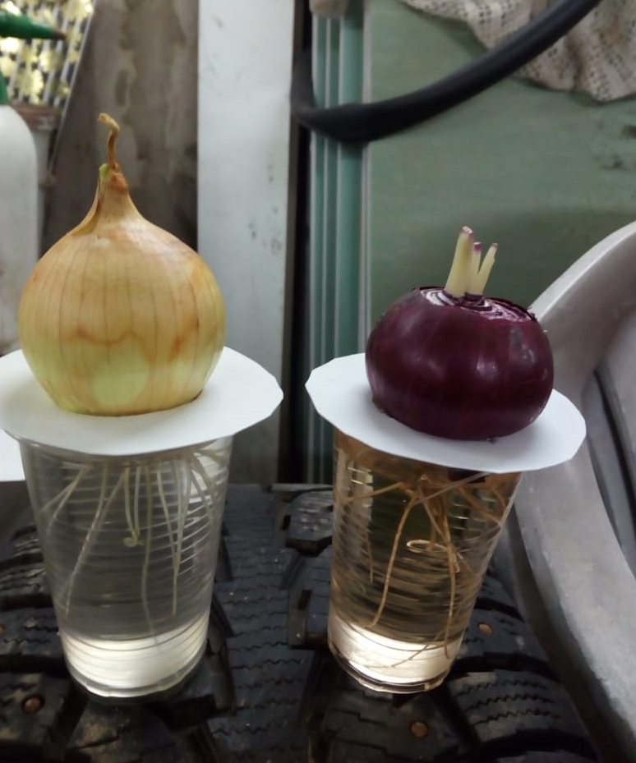

Slide 15
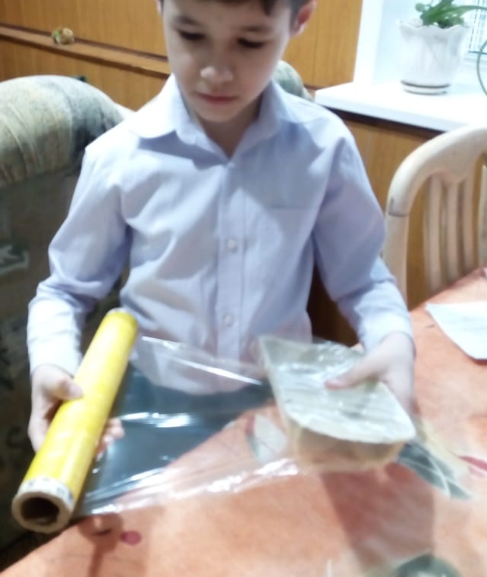
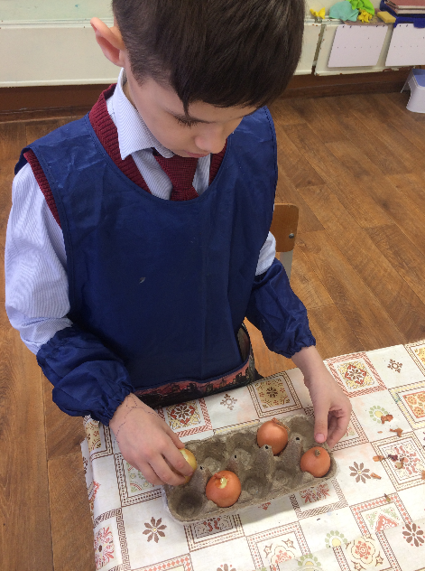

Slide 16
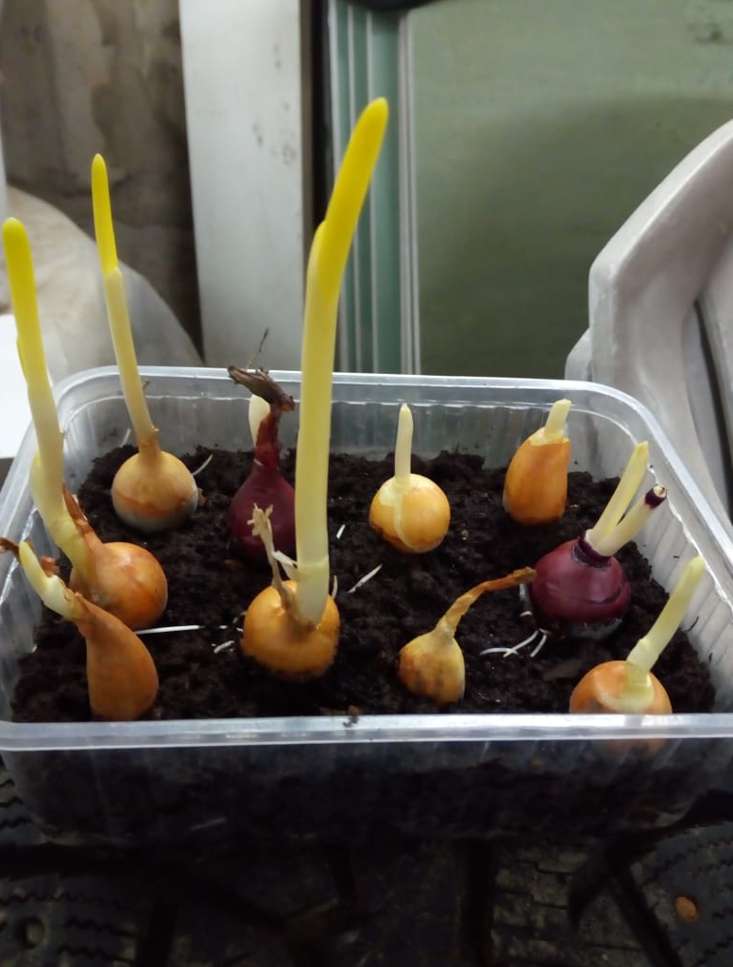
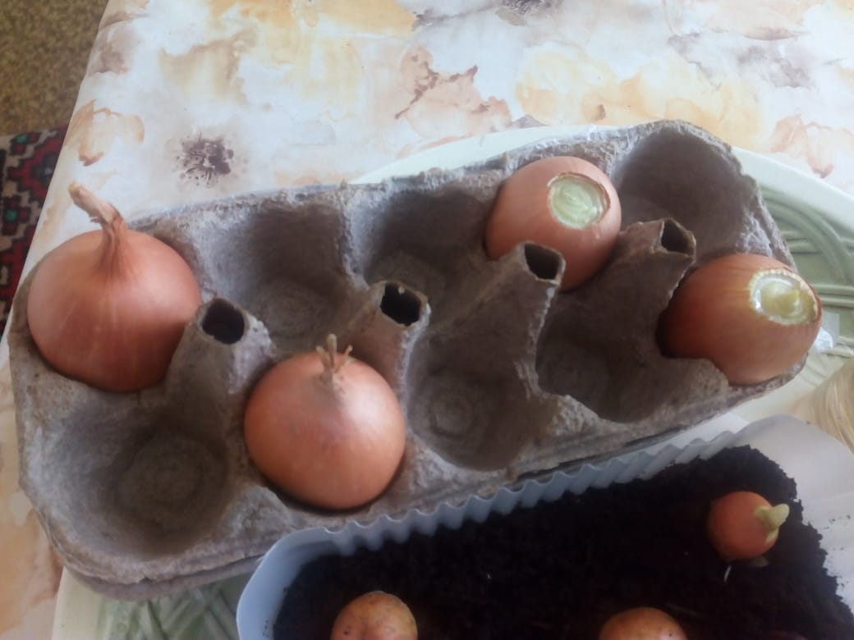
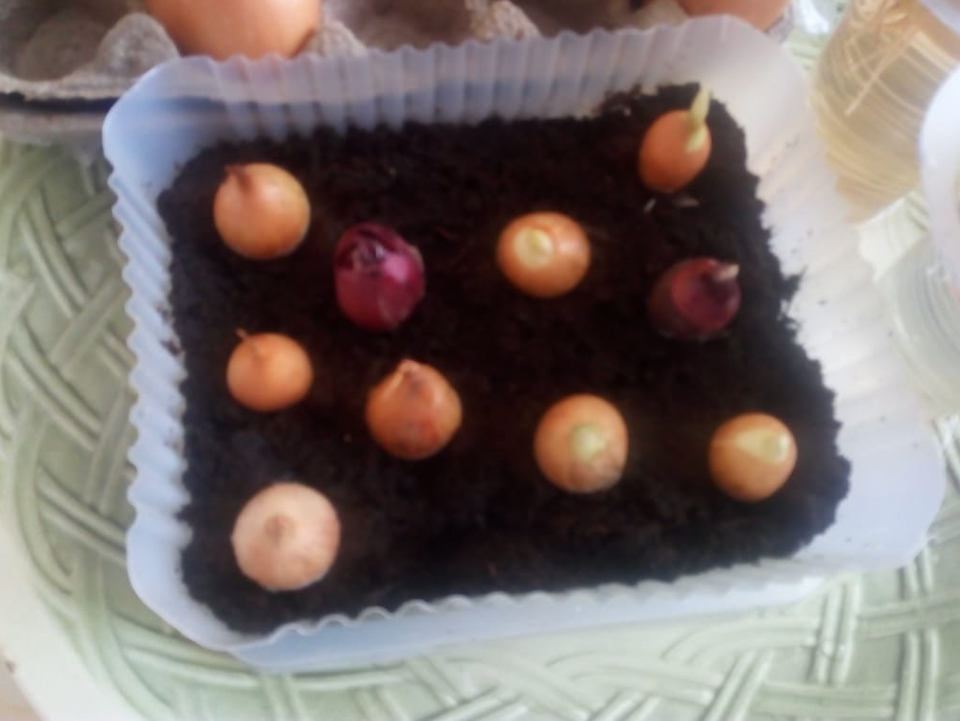
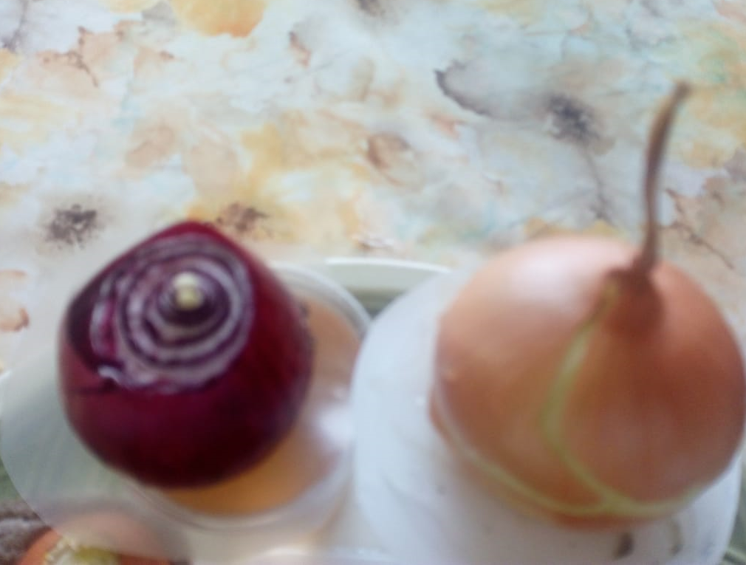

Slide 17
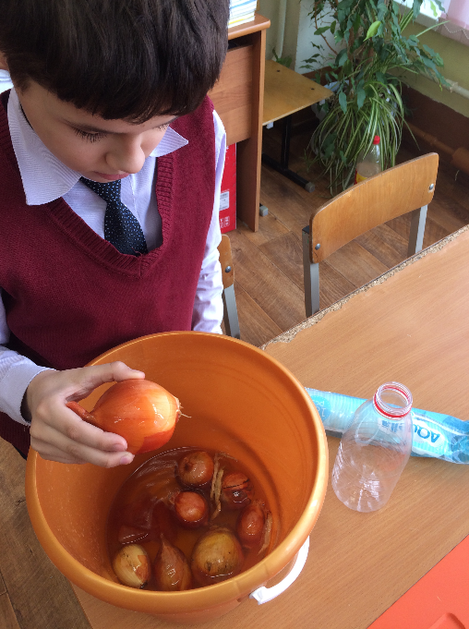
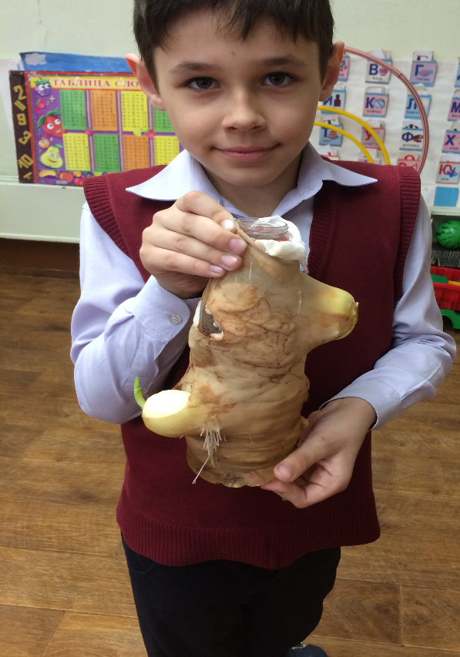
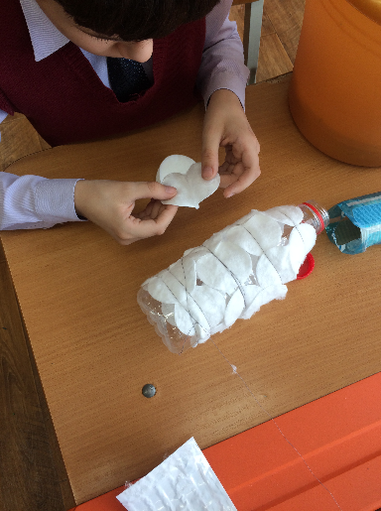
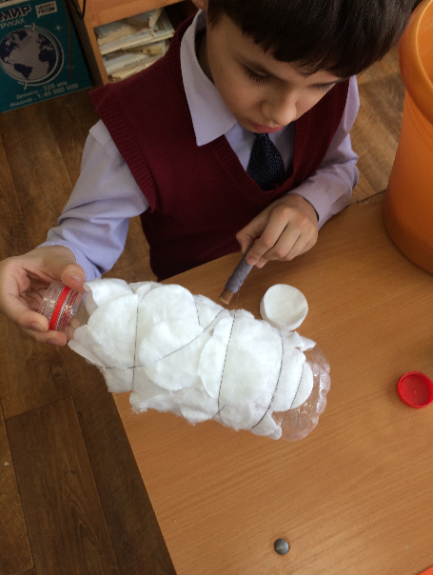
«Вертикальная грядка»

Slide 18
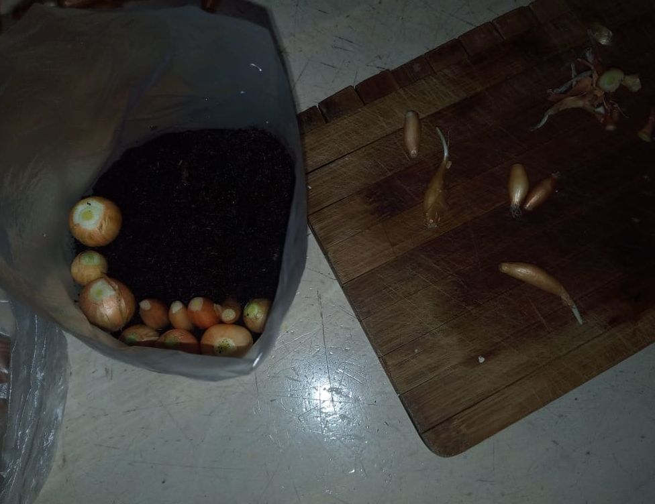
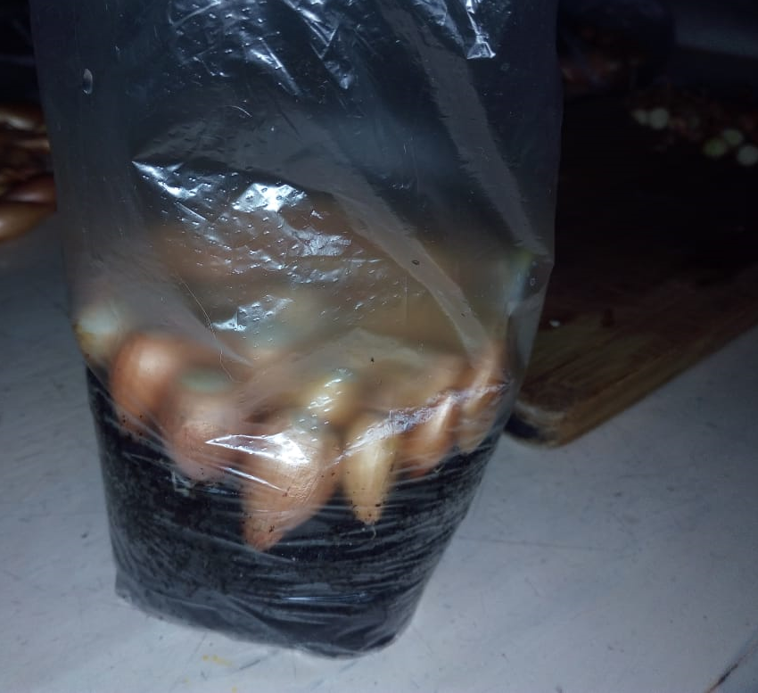
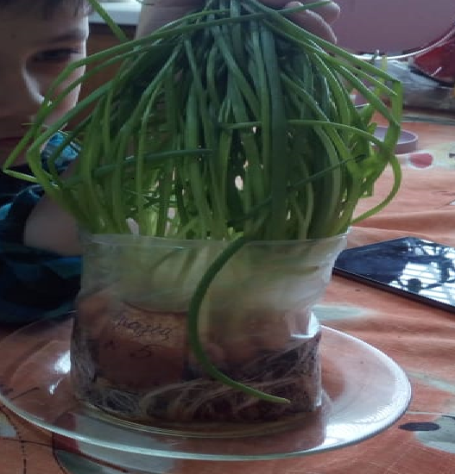
«Волшебный мешочек»

Slide 19
Лук, выращенный в классе на подоконнике
 | Лук в воде в пластиковом стаканчике |  | Лук в почве |  | Лук в контейнере из-под яиц
 | Лук обрезан | Лук не обрезан | Лук обрезан | Лук не обрезан | Лук обрезан | Лук не обрезан
День 1 | посадка | посадка | посадка | посадка | посадка | посадка
День 3 | зелень выросла на 1 см | росток не увеличился | зелень выросла на 1 см | росток не увеличился | росток не увеличился | росток не увеличился
День 5 | зелень выросла на 3 см | росток не увеличился | зелень выросла на 2 см | зелень выросла на 5мм | росток не увеличился | росток не увеличился
День 7 | зелень выросла на 5 см | зелень выросла на 1 см | зелень выросла на 5 см | зелень выросла на 1 см | росток не увеличился | росток не увеличился
День 9 | зелень выросла на 7 см | зелень выросла на 2 см | зелень выросла на 8 см | зелень выросла на 1 см 5мм | зелень выросла на 1 см | росток не увеличился
День 11 | зелень выросла на 9 см | зелень выросла на 3см 5 мм | зелень выросла на 10 см | зелень выросла на 2 см | зелень выросла на 1 см 5мм | росток не увеличился
День 13 | зелень выросла на 10 см | зелень выросла на 5см | зелень выросла на 12 см | зелень выросла на 2 см 5мм | зелень выросла на 2 см 5мм | росток не увеличился
День 15 | зелень выросла на 11 см | зелень выросла на 7см | зелень выросла на 14 см | зелень выросла на 3 см | зелень выросла на 4см | росток не увеличился
День 17 | зелень выросла на 14 см | зелень выросла на 10см | зелень выросла на 17 см | зелень выросла на 3 см 5мм | зелень выросла на 5см 5мм | росток не увеличился
День 19 | зелень выросла на 16 см | зелень выросла на 11см 5 мм | зелень выросла на 19 см | зелень выросла на 4см | зелень выросла на 6см 5мм | росток не увеличился
День 20 | высота зелени 17 см | высота зелени 13см 5 мм | высота зелени 21 см | высота зелени 4 см 5 мм | высота зелени 7 см 5мм (1 луковица загнила) | росток не увеличился
Место | II | III | I | VI | V | VI

Slide 20
Хуже всего лук вырос в кладовой, где ему было мало света и тепла.

Slide 21
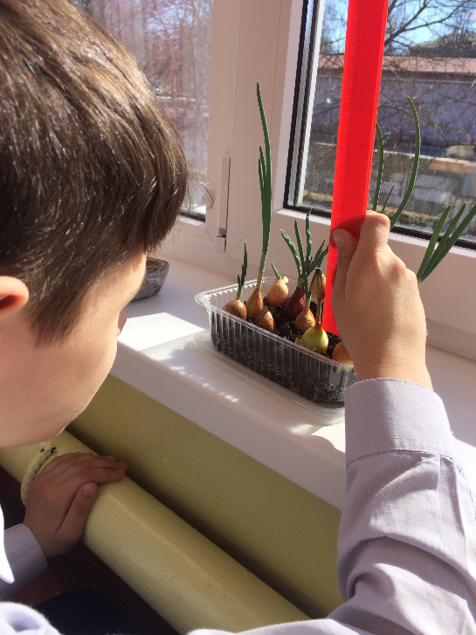
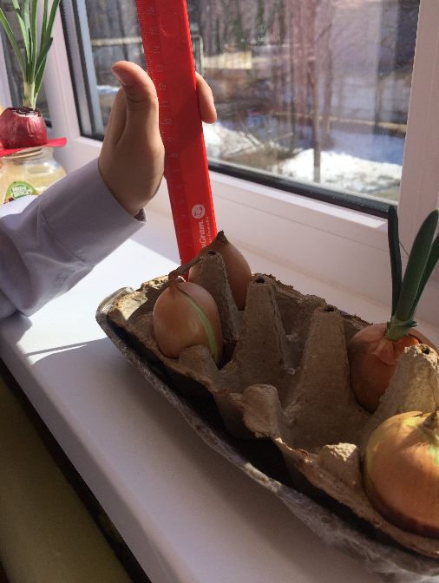
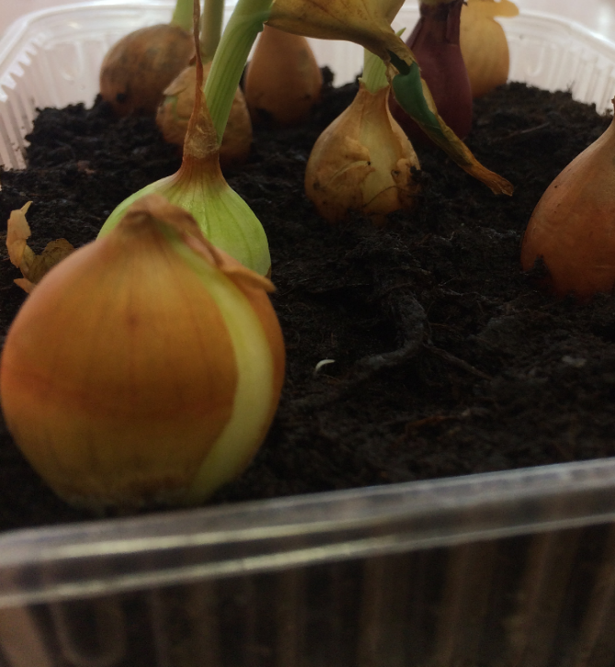
В ходе исследования моя гипотеза подтвердилась частично.
Лучший урожай зелёного лука можно получить в условиях хорошего освещения, при комнатной температуре. Необрезанный лук в первые
10-12 дней растёт медленнее.

Slide 22
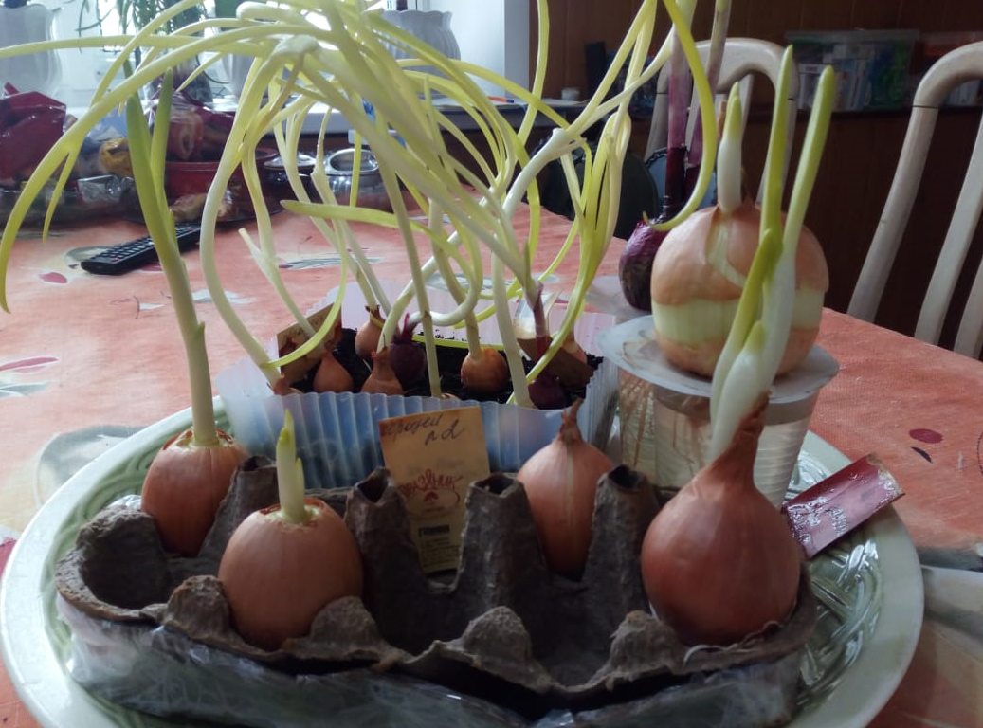
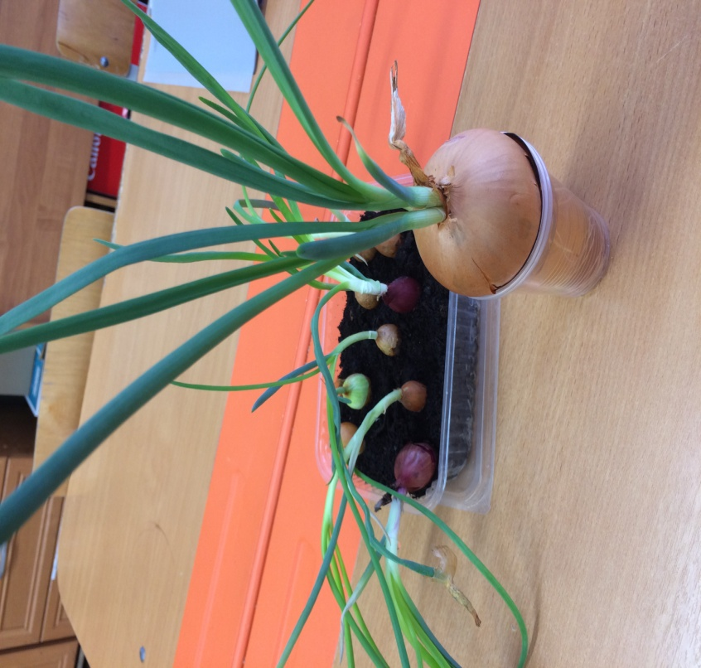
Наиболее оптимальными условиями
для выращивания зеленого лука является
пластиковая ёмкость с землёй и вода.
I место
II место

Slide 23
Данный материал
Уроки окружающего мира
Классные часы
Внеурочная деятельность

Slide 24


